Slide 1

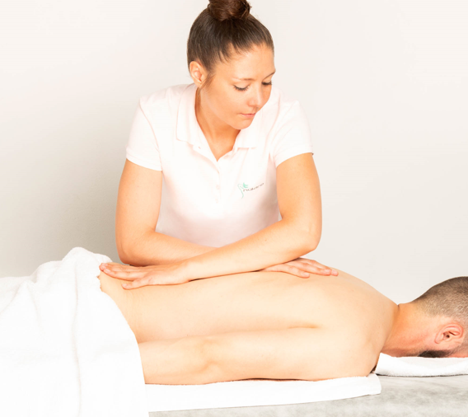
Bienvenid@s a Nukiro Masajes
Tu cuerpo es el lugar donde vas a vivir siempre, ¡cuídalo!

Slide 2
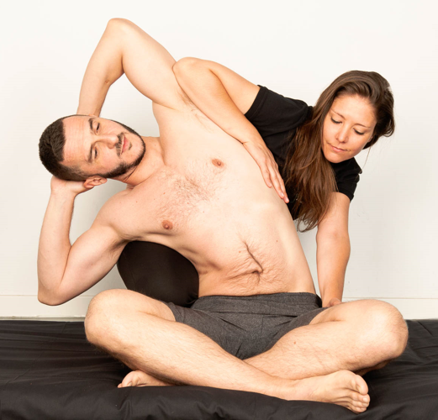
Hola a todos, soy Nuria Clemente, osteópata de profesión y para mí este proyecto ha supuesto la fusión entre la osteopatía y terapias holísticas con la programación, por lo que me hizo mucha ilusión tenerlo como proyecto final del Bootcamp Full Stack Developer en Neoland.
Tu cuerpo es el lugar donde vas a vivir siempre, ¡cuídalo!

Slide 3
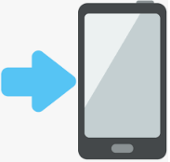
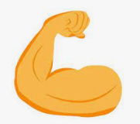
Nukiro Masajes App
Nukiro App es una aplicación para que los pacientes puedan gestionarse sus propias
citas creándolas, editándolas o borrándolas si es necesario.
Nunca había estudiado programación. Esta ha sido mi primera toma de contacto con HTML, CSS, JavaScript, Node y React, por lo que ha sido un auténtico reto enfrentarme a este proyecto.
Nada como salir de tu zona de confort para ver hasta dónde puedes llegar…
Tu cuerpo es el lugar donde vas a vivir siempre, ¡cuídalo!

Slide 4

Tecnologías utilizadas
Para los que no estéis familiarizados con la programación las herramientas que se han utilizado para el proyecto son las siguientes:
Visual Studio Code
Insomnia
MongoDB
Tu cuerpo es el lugar donde vas a vivir siempre, ¡cuídalo!

Slide 5
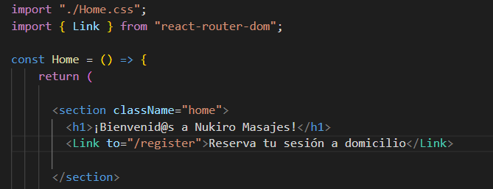
Tecnologías utilizadas
Visual Studio Code:
VS es un editor de código que permite trabajar con diferentes lenguajes de programación. Ofrece servicios integrales que facilitan desarrollar el software de manera mucho más sencilla.
Tu cuerpo es el lugar donde vas a vivir siempre, ¡cuídalo!

Slide 6
Tecnologías utilizadas
Insomnia:
Para entender Insomnia antes habría que saber qué es una API == Conjunto de protocolos y definiciones que se usan para integrar y desarrollar el software de las apps. Insomnia es donde se anida toda esa información.
Tu cuerpo es el lugar donde vas a vivir siempre, ¡cuídalo!

Slide 7
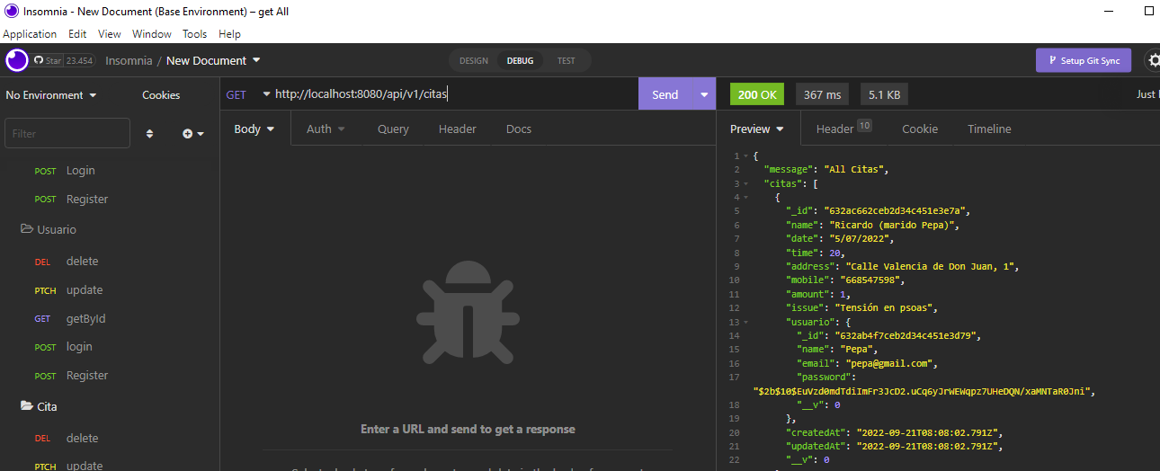
Tecnologías utilizadas
Insomnia (ejemplo):
Si la información de las citas de masajes es: nombre, fecha, hora y dirección
En Visual Studio que estará mi API pondré los campos y en Insomnia el detalle de la info. La creación, editación y eliminación.
Tu cuerpo es el lugar donde vas a vivir siempre, ¡cuídalo!

Slide 8
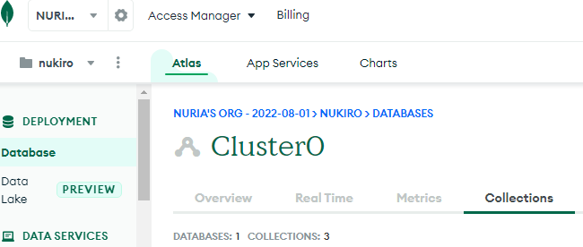
Tecnologías utilizadas
MongoDB:
MongoDB es una base de datos NoSQL (not only SQL) que almacena toda la información que hemos metido a través de Insomnia en este caso.
Una vez que el usuario mete sus datos; login, citas, etc. Toda esa información es guardada aquí:
Tu cuerpo es el lugar donde vas a vivir siempre, ¡cuídalo!

Slide 9

Retos del proyecto
Realizar mi proyecto de manera individual me ha ayudado a darme cuenta de los avances que he dado en este tiempo.
Empezar con cero conocimiento a poder hacer una página web teniendo, en cuenta lo compleja que es la programación, me motiva a seguir aprendiendo e interiorizando conocimientos.
La parte de React que es una fusión entre HTML y JavaScritp ha sido la más compleja y difícil de llevar a cabo, es el paso de lo que imaginas a plasmarlo en código.
Tu cuerpo es el lugar donde vas a vivir siempre, ¡cuídalo!

Slide 10
Parte de mi filosofía es que menos es más. Quería que fuera un proyecto sencillo, limpio y agradable visualmente. Espero que os guste.
Tu cuerpo es el lugar donde vas a vivir siempre, ¡cuídalo!

Slide 11
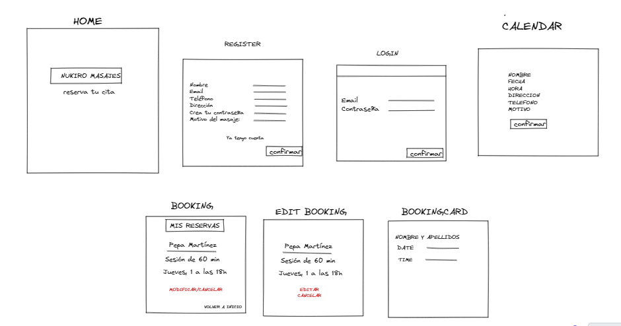
PAGINAS DEL PROYECTO
Estas son las páginas del proyecto que el usuario puede ver en la app:
Tu cuerpo es el lugar donde vas a vivir siempre, ¡cuídalo!

Slide 12
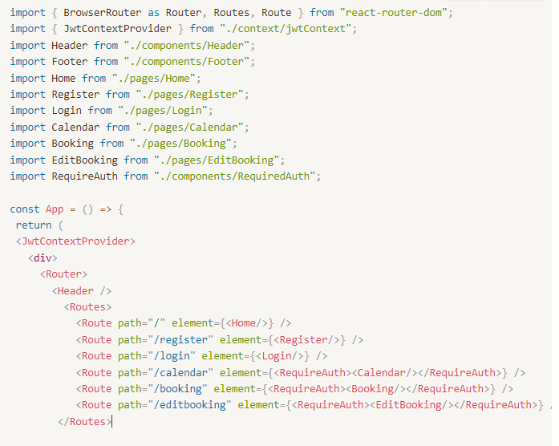
APP.JXS
Tu cuerpo es el lugar donde vas a vivir siempre, ¡cuídalo!

Slide 13
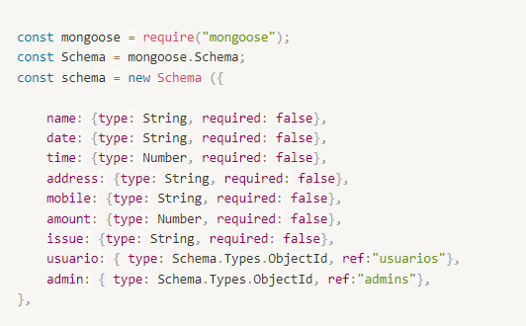
MODELO CITAS
Tu cuerpo es el lugar donde vas a vivir siempre, ¡cuídalo!

Slide 14
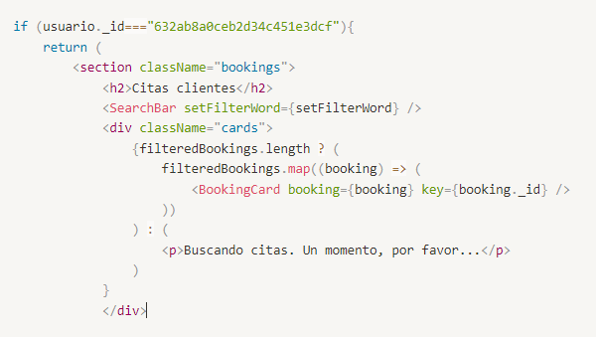
PRIVILEGIOS DE LA APP
El siguiente código muestra cómo sólo yo con mi Id puedo tener acceso a todas las citas para verlas, editarlas y borrarlas si es necesario. El resto de los usuarios sólo pueden ver las suyas propias.
Tu cuerpo es el lugar donde vas a vivir siempre, ¡cuídalo!

Slide 15
EN UN FUTURO NO MUY LEJANO…
El resultado es acorde a mis conocimientos actuales. Lo siguiente que me gustaría hacer para dar un paso más en la programación es crear un calendario donde pueda visualizarse la disponibilidad para que resulte más fácil reservar citas de masajes para quien lo desee y añadir funciones para recuperación o cambio de contraseña entre otras cosas.
Tu cuerpo es el lugar donde vas a vivir siempre, ¡cuídalo!

Slide 16

AGRADECIMIENTO
Mi proyecto no hubiera sido posible sin la ayuda de mi profesor Antonio que siempre ha estado en los momentos más difíciles y el apoyo durante todo el Bootcamp de mis compañeros de clase que han sido clave para seguir hasta el final.
Agradecimiento, por supuesto a mi profesor Alberto por toda la caña que nos ha metido y el aprendizaje que me llevo de esta experiencia y por supuesto a las personas que no forman parte de la escuela, pero sí de nuestras vidas personales porque ellos también son los que nos impulsan a seguir y conseguir las metas que nos proponemos.
GRACIAS
Tu cuerpo es el lugar donde vas a vivir siempre, ¡cuídalo!

